Slide 1


操作系统管理页表映射
虚拟内存
上海交通大学
https://www.sjtu.edu.cn

Slide 2
版权声明
本内容版权归上海交通大学并行与分布式系统研究所所有
使用者可以将全部或部分本内容免费用于非商业用途
使用者在使用全部或部分本内容时请注明来源
资料来自上海交通大学并行与分布式系统研究所+材料名字
对于不遵守此声明或者其他违法使用本内容者，将依法保留追究权
本内容的发布采用 Creative Commons Attribution 4.0 License
完整文本：https://creativecommons.org/licenses/by/4.0/legalcode

Slide 3
内容提纲
应用程序-1 独立内存地址空间
应用程序-2 独立内存地址空间
虚拟内存
操作系统层：内存管理
地址翻译
硬件层：CPU将虚拟地址翻译为物理地址

Slide 4
回顾：地址翻译
Memory Management Unit
按照分页将虚拟地址翻译成物理地址
物理内存/主存
0:
CPU Chip
1:
2:
虚拟地址1
物理地址4
3:
CPU核心
MMU
4:
5:
6:
7:
8:
...
M-1:
数据

Slide 5
回顾：AARCH64体系结构下4级页表
硬件规定的页表格式
每个页表页占用一个4K物理页
每个页表项占用8个字节
每个页表页有512个页表项
物理地址
0级页表页
1级页表页
2级页表页
3级页表页
物理地址
物理地址
物理地址
物理地址

Slide 6
内容提纲
应用程序-1 独立内存地址空间
应用程序-2 独立内存地址空间
虚拟内存
操作系统层：内存管理
地址翻译
硬件层：CPU将虚拟地址翻译为物理地址

Slide 7
设置页表映射是操作系统的职责
TTBR0_EL1和TTBR1_EL1分别指向内核和应用页表

Slide 8
何时设置页表映射
操作系统自己使用的页表
在启动时填写
映射全部物理内存
虚拟地址 = 物理地址 + 固定偏移（直接映射，Direct Mapping）
思考：为什么需要直接映射？ease
应用进程的页表
何时设置？
Notes:
物理地址与虚拟地址转化很方便（顶级页表页，需要其物理地址填入TTBR中；在填写页表项时，又需要使用其虚拟地址）

Slide 9
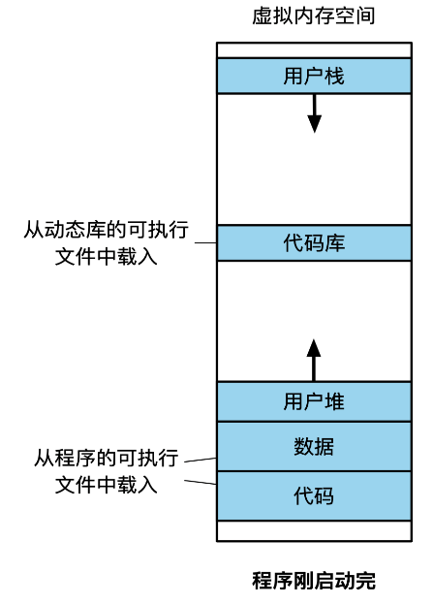
何时填写进程页表：立即映射
创建进程时，OS按照虚拟内存区域填写进程页表
例如，代码段和数据段
具体步骤：
步骤-1: 分配物理页（alloc_page）
步骤-2: 把应用代码/数据从磁盘加载到物理页中
步骤-3: 添加虚拟页到物理页的映射（add_mapping）
步骤-4: 未加载完毕，回到步骤-1
Notes:
类似内核页表在启动时填写

Slide 10
分配物理页的简单实现
操作系统用位图记录物理页是否空闲
0：空闲；1：已分配
alloc_page()接口的实现
Bitmap:
1
0
0
0
0
0
0
0
物理页

Slide 11
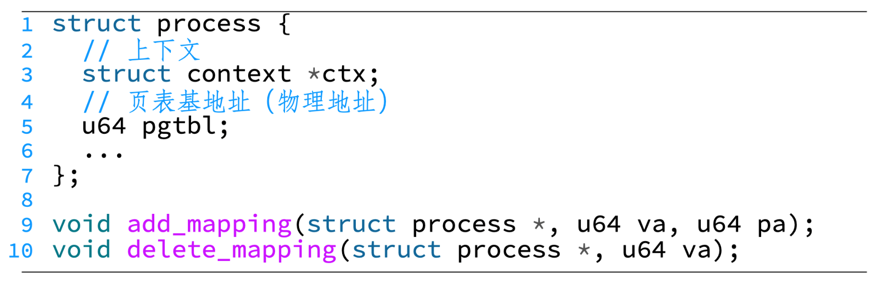
操作系统如何填写进程页表
操作系统在进程结构体中保存页表基地址

Slide 12
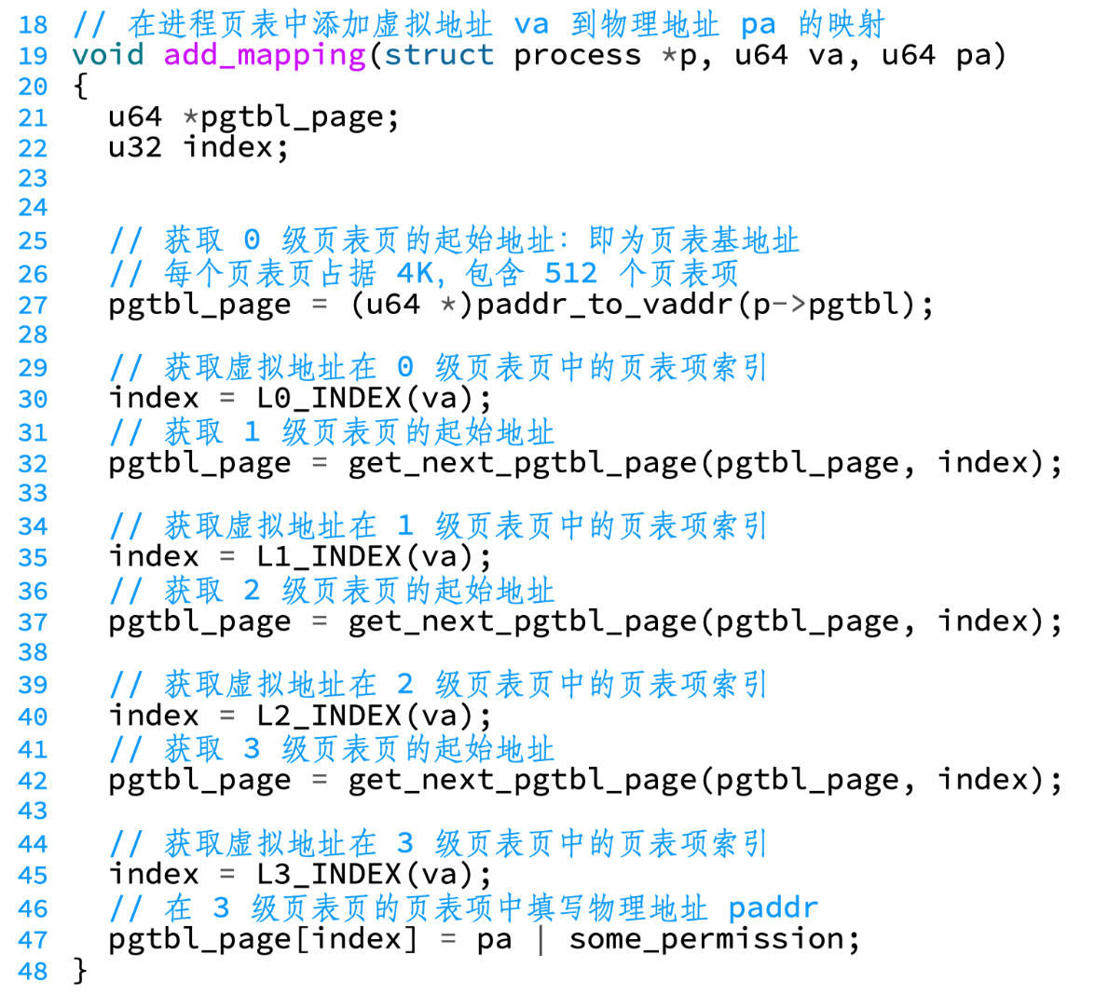

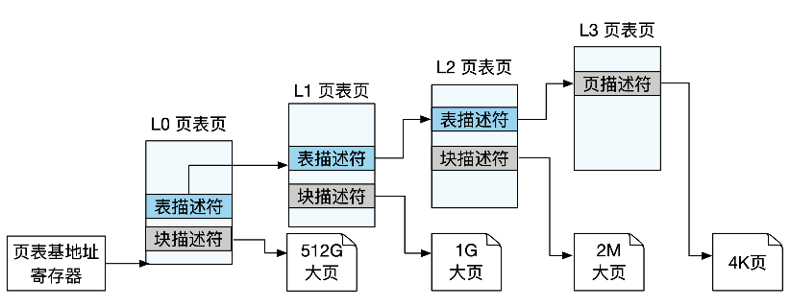
填写进程页表的代码实现
问：paddr_to_vaddr如何实现？DMA
Get_next_pgtbl_page需要包含paddr_to_vaddr的功能

Slide 13
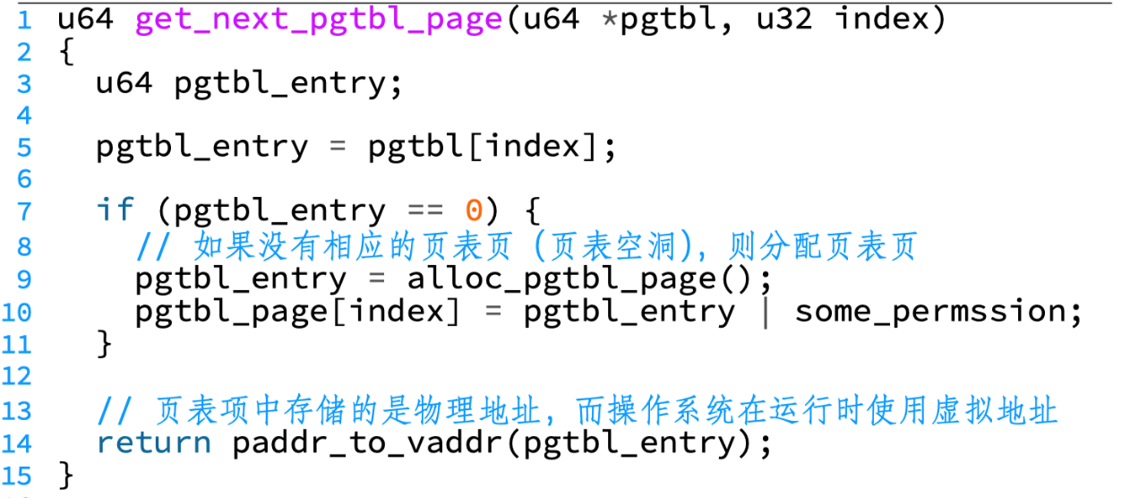
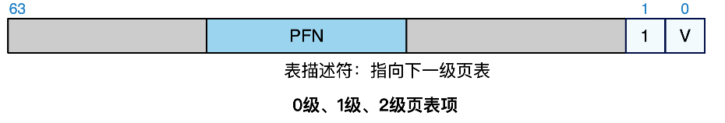
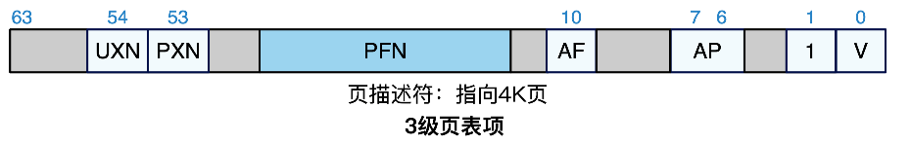
填写进程页表的代码实现
页表页：512个页表项组成的数组
问：参数pgtbl是虚拟地址还是物理地址？
0
1
问：alloc_pgtbl_page如何实现？
511

Slide 14
立即映射的弊端
立即映射是一种操作系统可以选择的页表填写策略
在初始化进程虚拟地址空间时，直接在进程页表中添加各虚拟内存区域的映射
潜在弊端
以关卡/副本类型游戏加载为例：只玩1关，加载1000关
物理内存资源浪费
非必要时延

Slide 15
延迟映射
操作系统填写进程页表的另一种策略

Slide 16

延迟映射
解决立即映射弊端的直观想法
操作系统按进程实际需要分配物理页和填写页表，避免分配的物理页实际不被用到的情况
主要思路：解耦虚拟内存分配与物理内存分配
先记录下为进程分配的虚拟内存区域
当进程实际访问某个虚拟页时，CPU 会触发缺页异常
操作系统在缺页异常处理函数中添加映射
Notes:
但不分配相应的物理内存，当然也不会在页表中填写映 射；

Slide 17
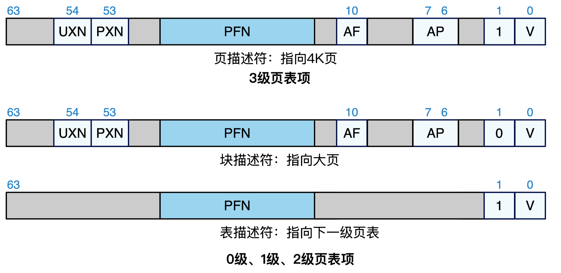
回顾：缺页异常
V（Valid）：当MMU查询页表项时，若V=0，则触发缺页异常

Slide 18
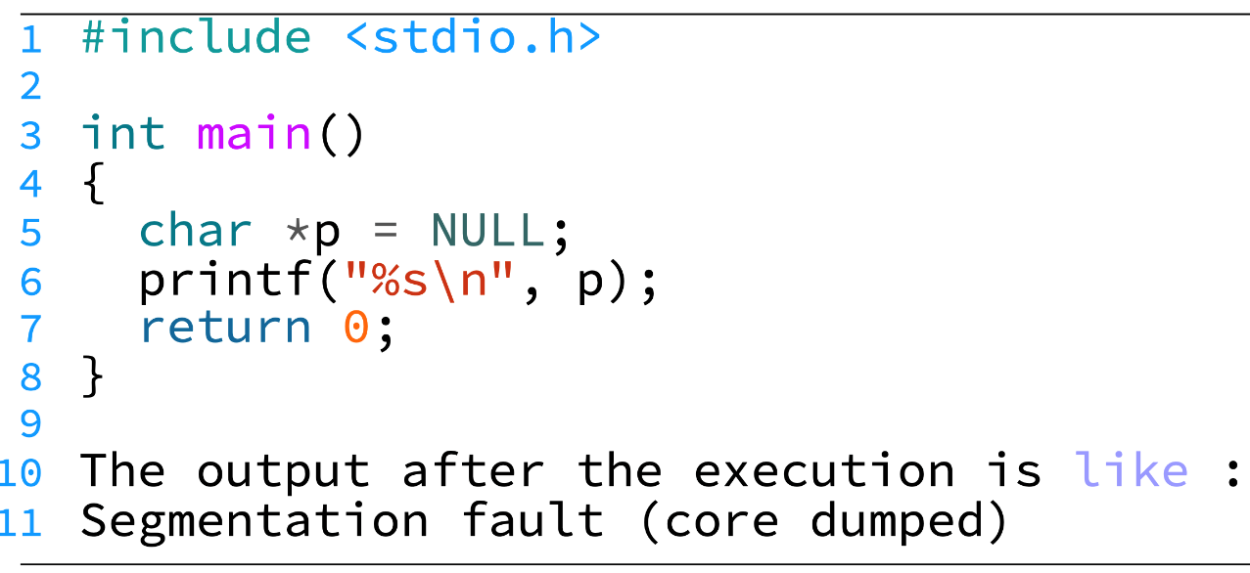
操作系统需要区分合法/非法缺页异常
如果改变第5行会怎么样？比如：
char *p = 0x40000;
char *p = 0x400000000;

Slide 19
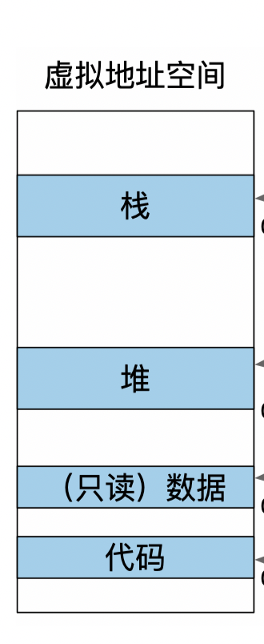
操作系统记录为进程分配的虚拟内存区域
虚拟地址空间
若干非连续的虚拟内存区域
每个虚拟内存域中的虚拟地址都是进程可用的
相同的访问权限
例如：代码、数据、堆、栈
非法虚拟地址，访问触发CPU异常
操作系统会报segfault (seg_fault是软件错误，由操作系统的page_fault引发）
Notes:
思考：为什么要用段来管理？
因为段的数量比页要少很多，通常每一段都有相同的属性，比如只读、可执行等等，可简化管理

Slide 20
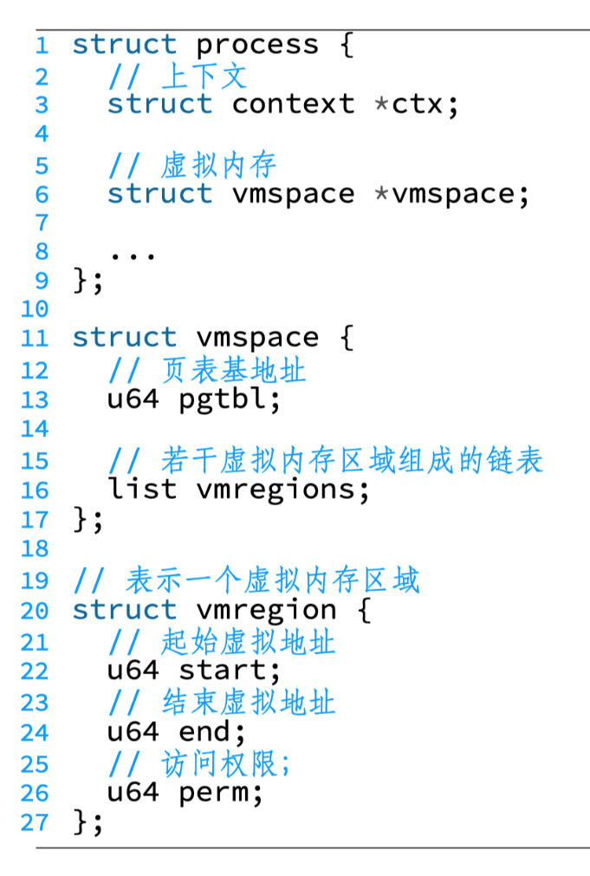
合法虚拟地址信息的记录方式
进程结构体的变化
记录进程已分配的虚拟内存区域
在Linux中对应 vm_area_struct（VMA）结构体
在ChCore-Lab中对应vmregion（vmr）结构体
Notes:
VMA

Slide 21

VMA是如何添加的
途径-1: OS在创建进程时分配
数据（对应ELF段）
代码（对应ELF段）
栈（初始无内容）
1. 进程创建时
Notes:
进程创建时：操作系统将应用的二进制文件和动态代码库加载到物理内 存，并在应用进程的页表中添加虚拟地址到物理地址的映射（代码和数据），完成初始的的虚拟地址空间布局。 进程执行时：应用进程要求改变虚拟地址空间，又可以进一步分为三种常见的情况：进程的栈和堆的空间增加或减少；加载或卸载其他代码库；调用mmap/munmap接口增加、删除虚拟内存区域

Slide 22
VMA是如何添加的
途径-1: OS在创建进程时分配
数据（对应ELF段）
代码（对应ELF段）
栈（初始无内容）
途径-2：进程运行时添加
堆、栈
mmap/munmap
分配内存buffer
加载新的代码库
1. 进程创建时
2. 进程运行时
Notes:
进程创建时：操作系统将应用的二进制文件和动态代码库加载到物理内 存，并在应用进程的页表中添加虚拟地址到物理地址的映射（代码和数据），完成初始的的虚拟地址空间布局。 进程执行时：应用进程要求改变虚拟地址空间，又可以进一步分为三种常见的情况：进程的栈和堆的空间增加或减少；加载或卸载其他代码库；调用mmap/munmap接口增加、删除虚拟内存区域

Slide 23
mmap：分配一段虚拟内存区域
通常用于把一个文件（或一部分）映射到内存
void *mmap(void *addr, size_t length, int prot, int flags, int fd, off_t offset)
VMA中还会包含文件映射等信息
也可以不映射任何文件，仅仅新建虚拟内存区域（匿名映射）
// 起始地址
// 长度
// 权限，例如PROT_READ
// 映射的标志，例如MAP_PRIVATE
// -1 或者是有效fd
// 偏移，例如从文件的哪里开始映射

Slide 24
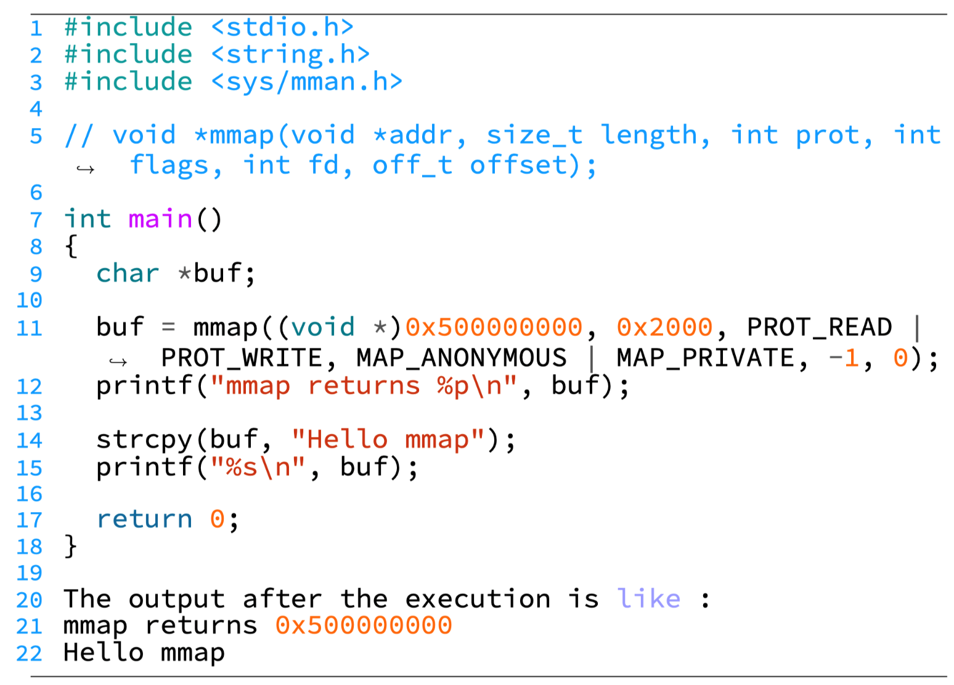
mmap匿名映射示例

Slide 25
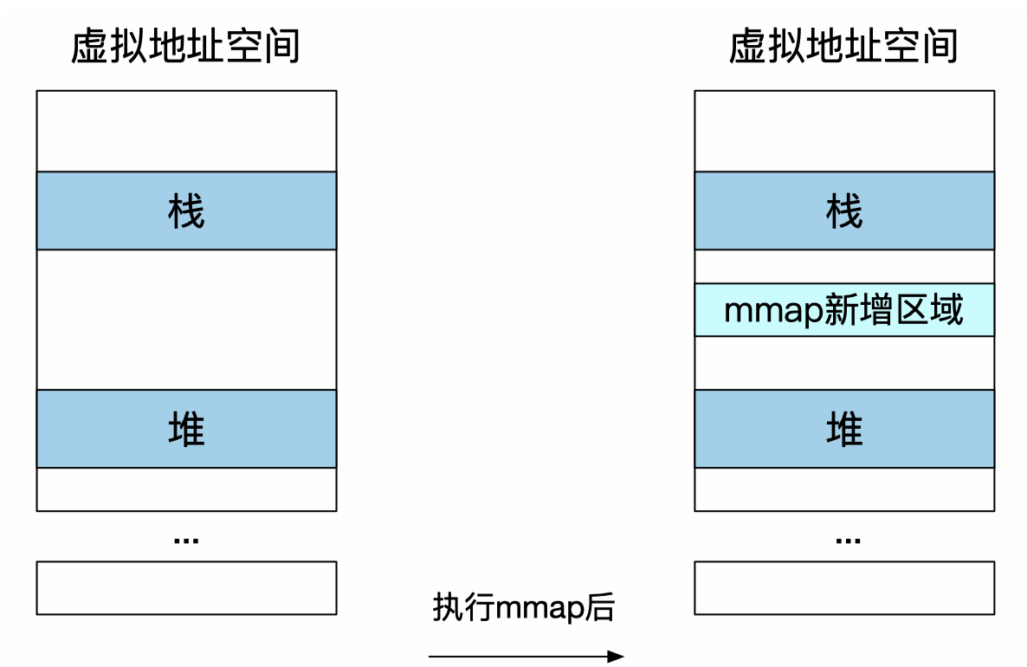
示例：执行mmap后，VMA的变化

Slide 26
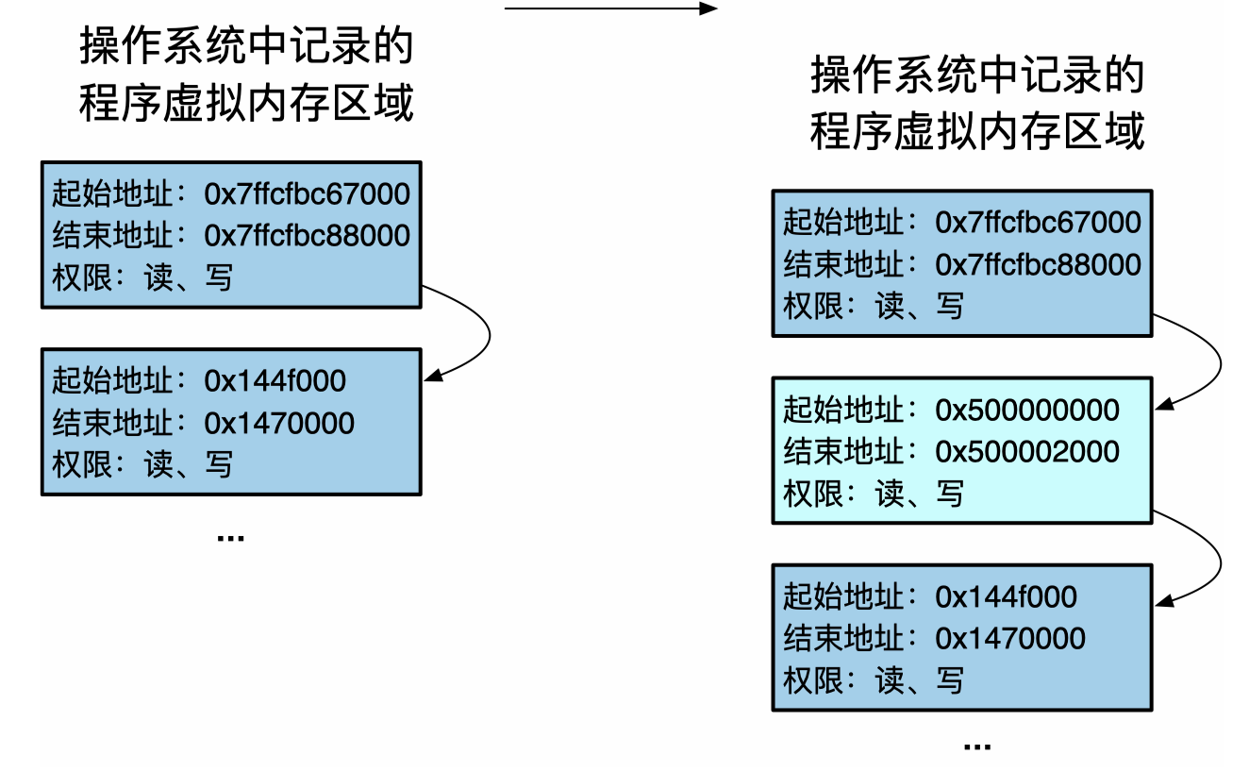
示例：执行mmap后，VMA的变化

Slide 27
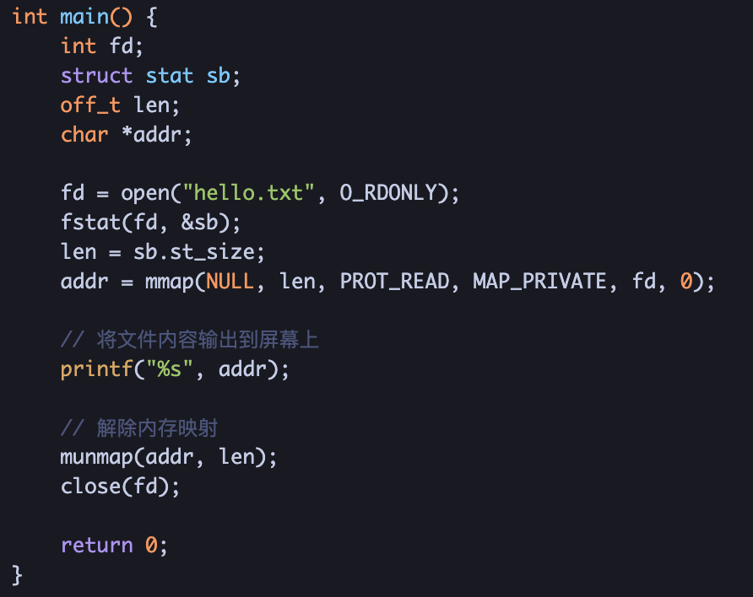
mmap映射文件

Slide 28
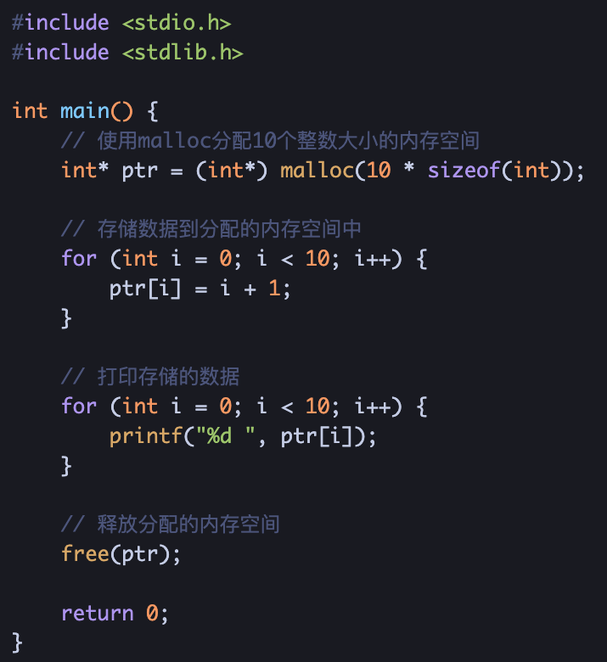
VMA是如何添加的
途径2: 进程运行时添加/应用程序主动向OS发起系统调用
mmap()
申请空的虚拟内存区域
申请映射文件数据的虚拟内存区域
brk()：扩大、缩小堆区域
栈VMA的可选策略
OS为进程初始分配固定大小的栈VMA， 在发现stackoverflow之后自动扩大栈VMA
用户态的malloc（API）也可能改变VMA
调用brk，在堆中分配新的内存
调用mmap分配较大区域
小知识：API vs. ABI

Slide 29
根据VMA判断缺页异常的合法性
缺页异常（page fault）
AARCH64：触发（通用的）同步异常（8）
根据ESR信息判断是否为缺页异常
访问的虚拟地址存放在FAR_EL1
操作系统的缺页处理函数
FAR_EL1中的值不落在VMA区域内，则为非法
反之，则分配物理页，并在页表中添加映射
问：用什么数据结构组织VMA？
Notes:
VMA多，则用查找树，查询快

Slide 30
延迟映射 vs. 立即映射
优势：节约内存资源
劣势：缺页异常导致访问延迟增加
如何取得平衡？
应用程序访存具有时空局部性（Locality）
在缺页异常处理函数中采用预先映射的策略
即节约内存又能减少缺页异常次数

Slide 31
OS可向应用提供灵活的内存管理系统调用
madvise
int madvise(void *addr, size_t length, int advice)
将用户态的一些语义信息发给内核以便于优化
例如：将madvise和mmap搭配，在使用数据前告诉内核这一段数据需要使用，建议OS提前分配物理页，减少缺页异常开销
mprotect
int mprotect(void *addr, size_t len, int prot);
改变一段内存的权限
例如：JIT动态生成的二进制代码，需将内存由"可写"改"为可执行"

Slide 32
虚拟内存的扩展功能

Slide 33
共享内存
基本功能
节约内存，如共享库
进程通信，传递数据

Slide 34
写时拷贝（copy-on-write）
实现
修改页表项权限
在缺页时拷贝、恢复
典型场景fork
节约物理内存
性能加速

Slide 35
内存去重
memory deduplication
基于写时拷贝机制
在内存中扫描发现具有相同内容的物理页面
执行去重
操作系统发起，对用户态透明
典型案例：Linux KSM
kernel same-page merging

Slide 36
内存压缩
基本思想
当内存资源不充足的时候， 选择将一些“最近不太会使用”的内存页进行数据压缩，从而释放出空闲内存

Slide 37
内存压缩案例
Windows 10
压缩后的数据仍然存放在内存中
当访问被压缩的数据时，操作系统将其解压即可
思考：对比交换内存页到磁盘，压缩的优点和缺点有哪些？
Linux
zswap：换页过程中磁盘的缓存
将准备换出的数据压缩并先写入 zswap 区域 （内存）
好处：减少甚至避免磁盘I/O；增加设备寿命
Notes:
压缩可以更快，但释放的内存会更少

Slide 38
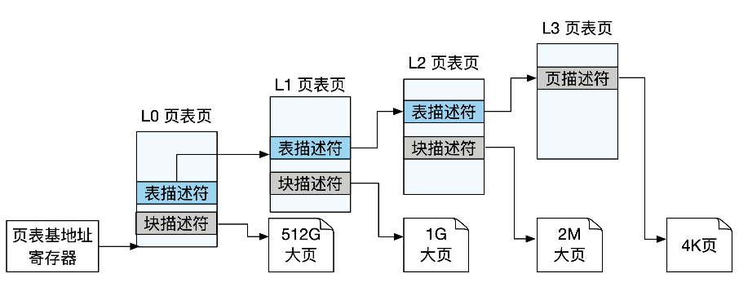
大页的利弊
好处
减少TLB缓存项的使用，提高 TLB 命中率
减少页表的级数，提升遍历页表的效率
案例
提供API允许应用程序进行显示的大页分配
透明大页（Transparent Huge Pages) 机制
弊端
未使用整个大页而造成物理内存资源浪费
增加管理内存的复杂度

Slide 39
AARCH64支持多种最小页面大小
TCR_EL1可以选择不同的最小页面大小
3种配置：4K、16K、64K
4K + 大页：2M/1G
16K + 大页：32M（问：为什么是32M？）
只有L2页表项支持大页
64K + 大页：512M
只有L2页表项支持大页 （ARMv8.2之前）
Notes:
16K/8 * 16K

Slide 40
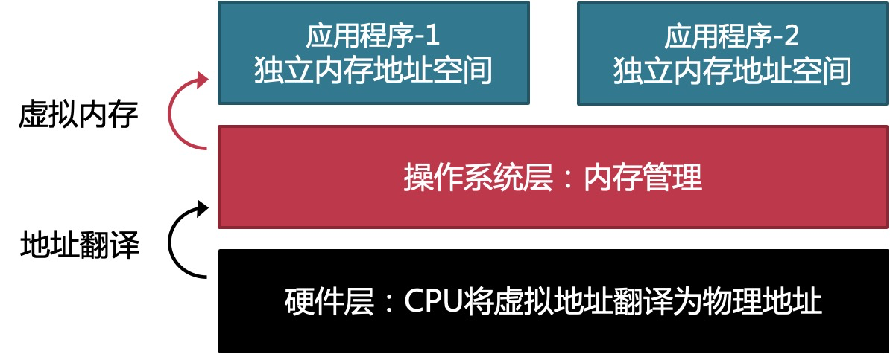
总结
填写页表的策略
立即映射
延迟映射
延迟映射实现原理
硬件基础：缺页异常
软件设计：VMA数据结构
虚拟内存的扩展功能

